Slide 1
FoundationPose: Unified 6D Pose Estimation and Tracking of Novel Objects
Bowen Wen Wei Yang Jan Kautz Stan Birchfield
NVIDIA
CVPR 2024

Slide 2
Outline
Introduction
Related work
Method
Experiments
Limitation

Slide 3
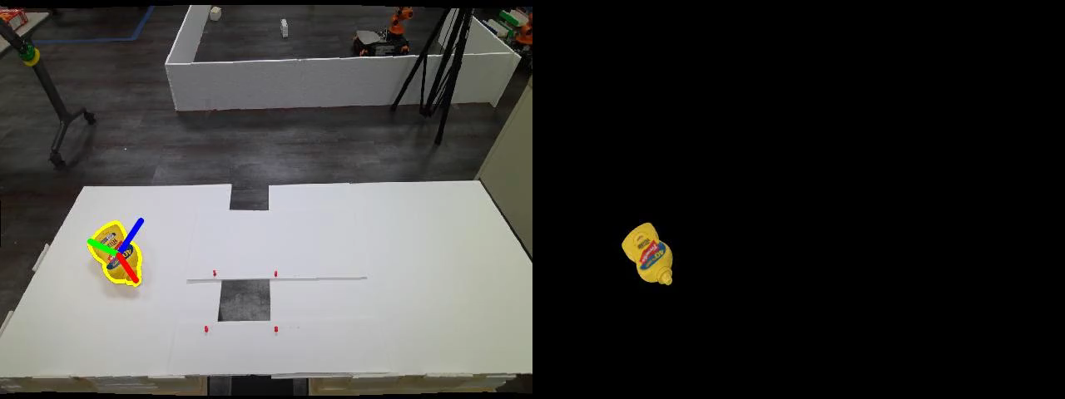
Abstract

Slide 4
A unified foundation model for:
  Pose estimation
  Pose tracking
  Works for novel objects
Supports:
  Model-based (CAD)
  Model-free (reference images)
  No fine-tuning required at test time
Notes:
6D 姿態估測包含物體的「位置 + 旋轉」，
但過去的方法通常有兩個問題：
第一，需要針對每個物體重新訓練模型。
第二，泛化能力不好。
這篇論文提出一個叫做 FoundationPose 的方法，
它是一個「統一的基礎模型」，可以同時做：
👉 6D 姿態估測和物體追蹤。
它最大的特色是可以處理「新的物體」，
而且支援兩種情境：
有 CAD 模型
或只有幾張參考圖片
最重要的是：
👉 在測試時完全不需要再訓練模型。

Slide 5
Unified framework with:
  Transformer-based architecture
  Neural implicit representation (for novel views)
Trained with:
  Large-scale synthetic data
  LLM assistance
  Contrastive learning
Results:
  Outperforms specialized methods
  Strong generalization
  Comparable to instance-level methods
Notes:
在方法上，它使用統一架構，
包含 Transformer 和 neural implicit representation，
用來在沒有 CAD 時生成不同視角。
訓練方面：
使用大量合成資料
搭配 LLM
使用對比學習
最後結果顯示：
👉 它的表現超越許多專門方法
👉 泛化能力很好
👉 甚至接近instance-level = 「特定物體」訓練的方法的效果

Slide 6
Introduction

Slide 7
Introduction
6D object pose estimation:
  Estimate position + orientation
Important for:
  Robotics manipulation
  Mixed reality (AR/VR)
Goal:
  Compute rigid transformation between object and camera
Notes:
6D 物體姿態估測指的是同時估計物體的「位置和旋轉」，
也就是物體相對於相機的變換。
這個技術在很多應用都很重要，
例如機器人抓取物體，或是 AR/VR。
所以這個問題本質上就是：
👉 找出物體在空間中的精確位置與方向。

Slide 8
Introduction
Limitations of Existing Methods
  Instance-level methods
    Require training on specific objects
    Need CAD models
    Cannot handle unseen objects
  Category-level methods
    Generalize within a category
    Require predefined categories
    Hard to collect training data
Notes:
以前的方法的限制主要分成兩類：
第一是 instance-level：
👉 只能處理訓練時看過的特定物體
👉 通常需要 CAD 模型
👉 無法應付新物體
第二是 category-level：
👉 可以處理同一類物體（例如所有杯子）
👉 但不能跨類別
👉 而且資料收集很困難
所以目前的方法都有明顯限制。

Slide 9
Introduction
Need a method for:
  Arbitrary novel objects
Two setups:
  Model-based (CAD available)
  Model-free (reference images only)
Problem:
  Existing methods handle them separately
This work:
  Proposes a unified framework
  Supports both estimation and tracking
Notes:
為了解決這些問題，最近研究開始關注：
👉 如何處理「任意新的物體」
但現實中有兩種情境：
有 CAD 模型（model-based）
沒有 CAD，只能用圖片（model-free）
目前的方法通常只能處理其中一種。
所以這篇論文的重點是：
👉 提出一個「統一框架」
👉 同時支援這兩種情況
👉 還可以做姿態估測 + 追蹤

Slide 10
Relate work

Slide 11
Relate work
Instance-level pose estimation
  Require textured CAD models
  Train & test on same object
Typical approaches:
  Direct pose regression
  2D–3D correspondences (PnP)
  3D–3D matching
Limitation:
  Cannot generalize to novel objects
Notes:
第一類Instance-level是傳統的 model-based 方法，
也就是需要 CAD 模型的方式。
//
也就是訓練和測試都是同一個物體。
常見做法有：
直接預測姿態
建立 2D–3D 對應（再用 PnP）
或 3D–3D matching
但最大問題是：
👉 完全無法處理沒看過的新物體

Slide 12
Relate work
Model-free methods
  No CAD model required
  Use reference images
Approaches:
  Neural rendering (e.g., NeRF-based)
  Feature matching / correspondence
Limitations:
  Instance-specific training
  Sensitive to:
    Textureless objects
    Occlusion
Notes:
第二類是 model-free 方法，
不需要 CAD 模型，只用幾張參考圖片。
常見方法包括：
用 neural rendering（像 NeRF）
或做特徵 matching
但這些方法還是有問題：
👉 很多需要針對物體重新訓練
👉 對沒有紋理的物體或遮擋很敏感
所以泛化能力還是不夠好。

Slide 13
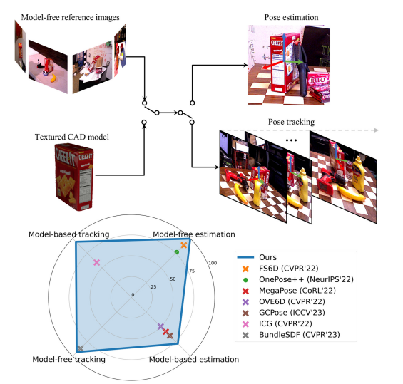
Relate work
Pose tracking methods
Use temporal information (video)
Improve:
  Efficiency
  Stability
  Accuracy
Gap:
  No unified method for:
  Model-based + model-free
  Estimation + tracking
Notes:
講稿（中文）：
除了單張影像的姿態估測，
還有一類是 pose tracking（追蹤），
它利用影片中的時間資訊，
讓結果更穩定、更準確。
所以目前的研究缺口是：
👉 沒有一個方法可以同時做到
model-based + model-free
estimation + tracking
這也就是這篇論文要解決的問題。

Slide 14
Method

Slide 15
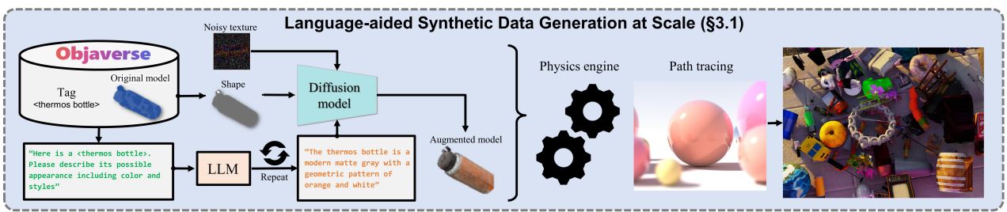
Goal: improve generalization
LLM-aided texture augmentation:
  Generate object appearance prompts
  Use diffusion model for realistic texture synthesis
Physics simulation
Path tracing
Randomized object size, material, pose, lighting
Notes:
第一步 方法 建立大規模、多樣化的合成訓練資料。
目的很明確：
提升模型的泛化能力。
因為這篇論文想處理的是「新物體」，
如果訓練資料不夠多樣，模型很容易在測試時失效。
作者指出，真實世界資料有兩個問題：
第一，很難大量蒐集。
第二，6D pose ground truth 很難標。
所以他們採用 synthetic data。
但一般合成資料又常常有另一個問題：
3D 資產數量不夠，或者外觀多樣性不足。
因此作者做了一個新的資料生成流程，
結合了：
大型 3D model database
LLM
diffusion model
接著是這篇論文很有特色的一點：
LLM-aided texture augmentation。
以前的做法，是直接把 ImageNet 或 COCO 的圖片貼到物體表面。
但這樣會有很多問題，像是：UV mapping 亂掉會有接縫
把整張場景圖片貼到杯子或瓶子上，會看起來非常不自然
所以作者改成：
先讓 ChatGPT 根據物體類別，自動生成描述外觀的文字，
例如「橘色保溫杯 蓋子是黑色的」這種敘述；
然後再把這個 prompt 丟給 diffusion / TexFusion，
生成比較合理、比較自然的材質外觀。
Figure 3 就是在展示這種 texture augmentation 比隨機貼圖更自然。
搭配 physics simulation 和 path tracing，
讓場景更接近真實世界。
而且作者還會隨機改變：
物體尺寸
材質
相機姿態
光線
這樣訓練出的模型比較不會只記住單一外觀。

Slide 16
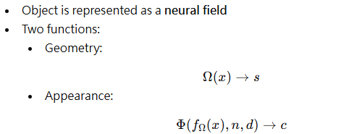
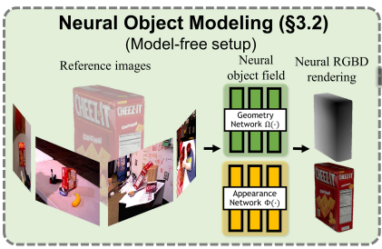
Neural Object Modeling
Field Representation
Notes:
物體表示的場
這個 neural field 其實由兩個函數組成。
第一個是 geometry function：
Ω(x)→s
輸入是一個 3D 點 x，輸出是 signed distance value s。
也就是這個點距離物體表面有多遠。
第二個是 appearance function：(外觀 )
Φ(fΩ(x),n,d)→c
它根據幾何網路提取到的 feature、表面法向量、以及視角方向，
去預測該點應該呈現什麼顏色。
而是採用 SDF-based representation。
原因是相較於 NeRF，
SDF 在這裡有兩個明顯優勢：
第一，深度渲染品質比較好；
第二，不需要手動選 density threshold。
換句話說，
這種表示法更適合 RGBD pose estimation，
因為它不只要顏色，還很重視 depth

Slide 17



Neural Object Modeling - Appearance function
Notes:
dx和dD分別是射線起點到採樣點和觀測深度點的距離。
每個符號在幹嘛：
rrr：一條 ray（像 camera pixel 射出去）
xix_ixi​：ray 上的一個點
Φ(...)\Phi(...)Φ(...)：那個點的顏色
w(xi)w(x_i)w(xi​)：這個點的重要性（權重）
這個 rendering 其實只在「表面附近」累積顏色
===============
很直觀：
render 出來的顏色
跟真實圖片顏色 算Loss

Slide 18

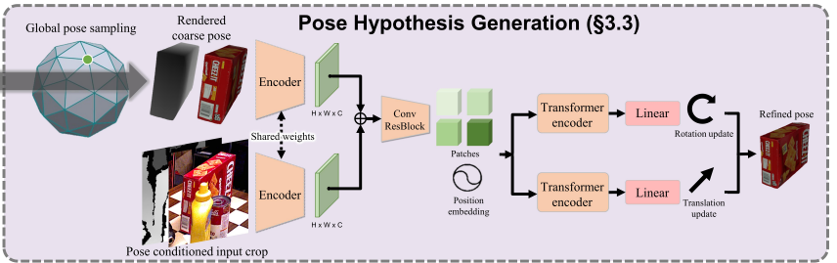
Pose Refinement
Refiner input:
  Render
  mask
Network predicts:
  Translation update Δt
  Rotation update ΔR
Notes:
有了粗略 pose 之後，下一步是pose refine。
這個 refinement network 的輸入有兩個：
Render rgb
mask
再預測應該怎麼修正 pose。
作者這裡有兩個新的設計。
第一個設計是：
不像 MegaPose 那樣，會render 多個 view 找 好的；
這篇論文發現其實 只 render 對應 的單一 view 就夠了。
這樣效率更高。
refinement network 的架構則是：
兩個 RGBD 分支先經過共享 CNN encoder
feature map 之後
再切成 patches 做 tokenization
最後用 transformer encoder 分別預測
translation update Δt
rotation update ΔR
而且作者把平移和旋轉分開更新：
t+=t+Δt,
R+=ΔR⊗R
這種translation update 不需要依賴更新後的 orientation，
學起來比較單純。
作者也明講，這樣可以把更新跟觀察都統一在 camera frame 裡，
讓 learning 更容易。
最後，這個 refinement 可以重複多次，
每次把更新後的 pose 再丟回去，
逐步把粗姿態拉近真值。

Slide 19
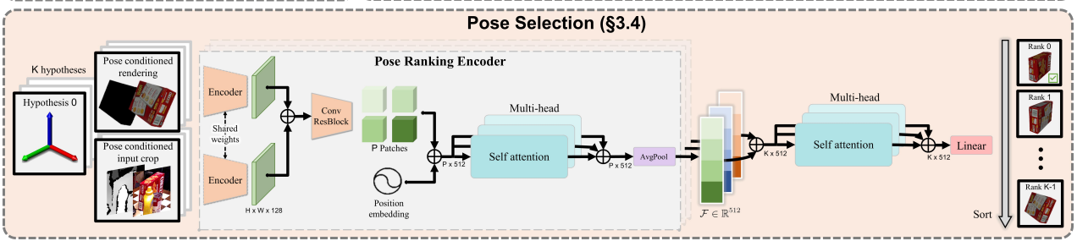
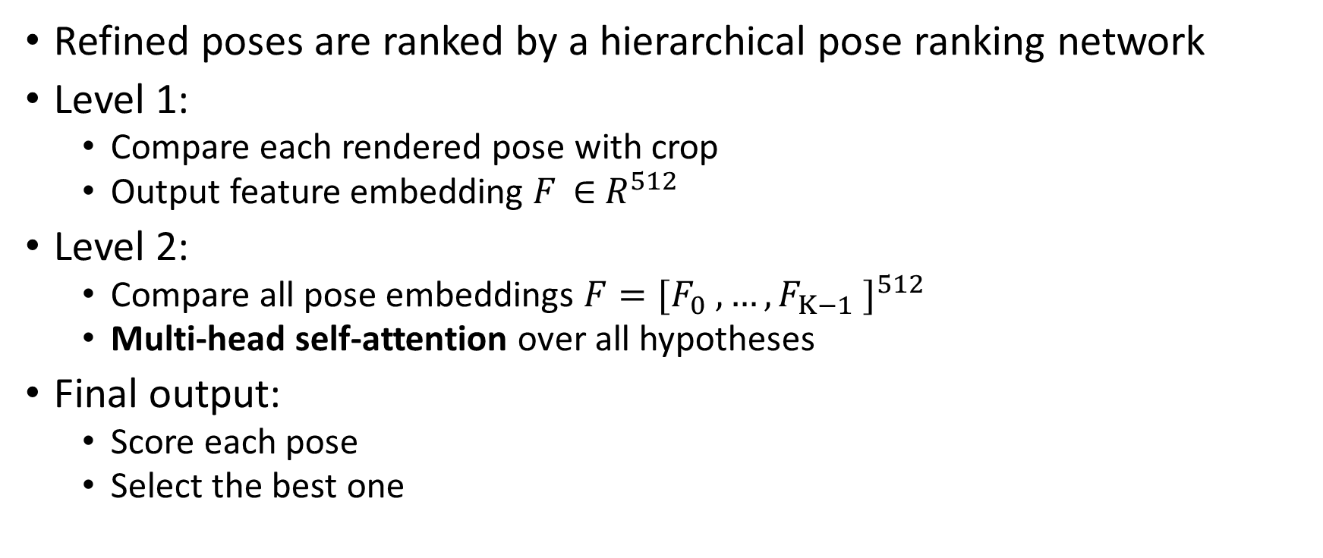
Pose Selection
Refined poses are ranked by a hierarchical pose ranking network
Level 1:
  Compare each rendered pose with crop
  Output feature embedding $F \text{∈} R^{512}$
Level 2:
  Compare all pose embeddings ${F=[F_{0} , …,F_{K−1} ]}^{512}$
  Multi-head self-attention over all hypotheses
Final output:
  Score each pose
  Select the best one
Notes:
前面產生很多 refined poses 之後，
最後還要決定哪一個才是最好的。
這裡作者不是直接用一個簡單的 similarity score，
而是設計了一個 hierarchical pose ranking network。
第一層比較是：
對每一個 pose hypothesis， (姿態假設，)
把它 render 出來的影像，
和 observation 的 crop 做比較。
這一層用的 backbone 跟 refinement 類似，
最後輸出一個 512 維的 feature embedding F，
表示這個 pose 與輸入圖片之間的對齊。
一般方法做到這裡，
可能就直接把每個 F 投影成一個 scalar score。
但作者認為這樣有一個問題：
你是獨立地替每個 pose 打分數，
卻沒有利用「其他 pose 長什麼樣」這個資訊。
也就是說，模型要學會絕對分數分配，這其實很難。
所以他們加了第二層比較：
把所有 pose 的 embedding
F=[F0,…,FK−1] T 串起來，視為一個 sequence，
再做 multi-head self-attention。
這樣模型就能同時看見所有候選姿態，
理解「誰比誰更合理」，而不是單看某一個 pose。
最後再把 attention 後的特徵投影成每個 pose 的 score，
挑最高分那個當最終輸出。
這一段其實是它 ranking 成功的重點：
不是只做單點判斷，而是做群體比較。

Slide 20
Experments

Slide 21
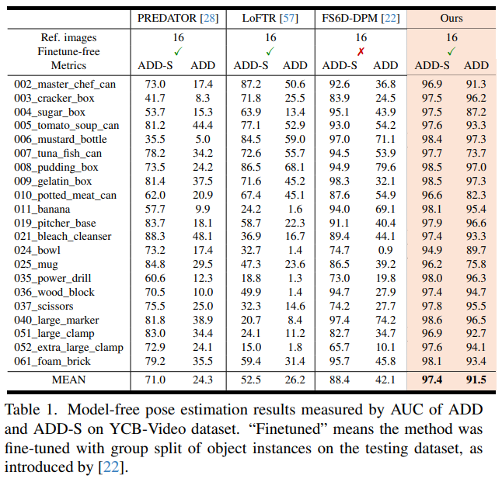
Pose Estimation Comparison
Notes:
Average Distance of Model Points
ADD = 預測姿態後，整個物體和真實位置差多遠
ADD-S 對稱資料及
Table 1 是在看 model-free pose estimation。
也就是：
👉 沒有 CAD model，只用 reference images
比較對象包含：
PREDATOR
LoFTR
FS6D
其中 FS6D 是很強的 baseline。
🔥 重點解讀
👉 我們的方法幾乎在所有物體上都最高
👉 平均（mean）表現明顯優於其他方法
👉 而且：
沒有 fine-tuning（超重要）

Slide 22
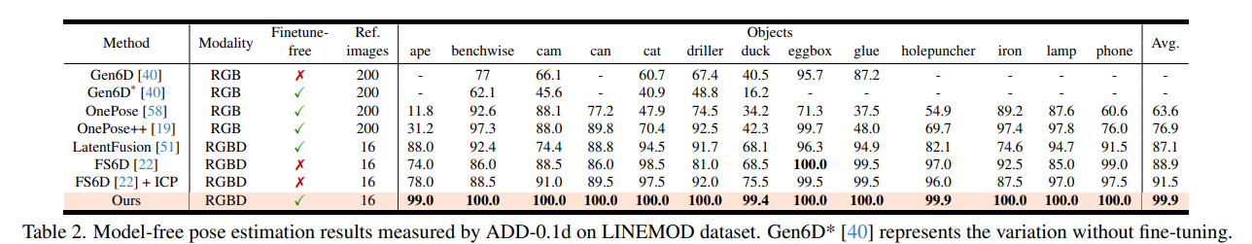
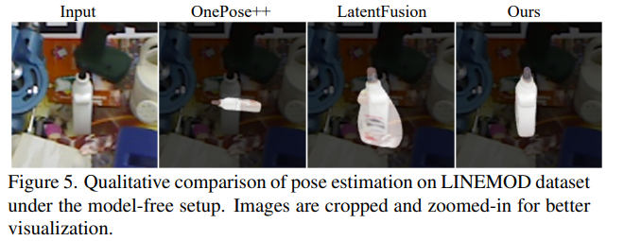
Notes:
Table 2 是在 LINEMOD 上做 model-free 測試。
這裡用的 metric 是：
🔥 重點解讀
👉 幾乎所有物體都接近 100%
👉 比 FS6D（甚至加 ICP）還好
⚡ 核心結論
👉 在沒有 CAD、沒有 fine-tune 的情況下，幾乎做到完美

Slide 23
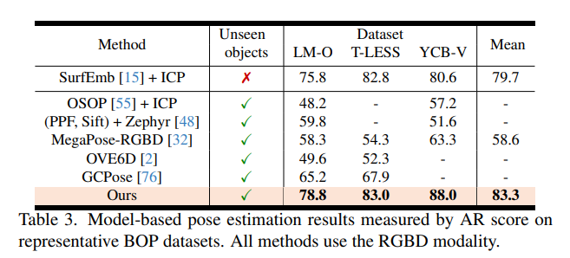
Notes:
🔥 重點解讀
👉 在三個 dataset（LM-O, T-LESS, YCB-V）
👉 我們的方法都是最高
👉 而且：
甚至超過 instance-level methods
🎯 關鍵點
👉 instance-level 是「為特定物體訓練的」
👉 理論上應該最強
但這篇論文：
👉 泛用模型 > 專用模型

Slide 24
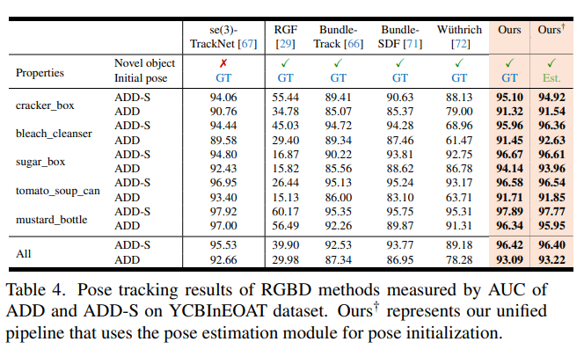
Pose Tracking Comparison
Notes:
Table 4 是 pose tracking，
而且是非常難的 dataset：
👉 動態操作
👉 遮擋
👉 camera motion
🔥 重點解讀
👉 我們方法在 ADD / ADD-S 都是最好
👉 超過需要 instance training 的方法
⚡ 關鍵一句
👉 tracking 也能泛化到新物體

Slide 25
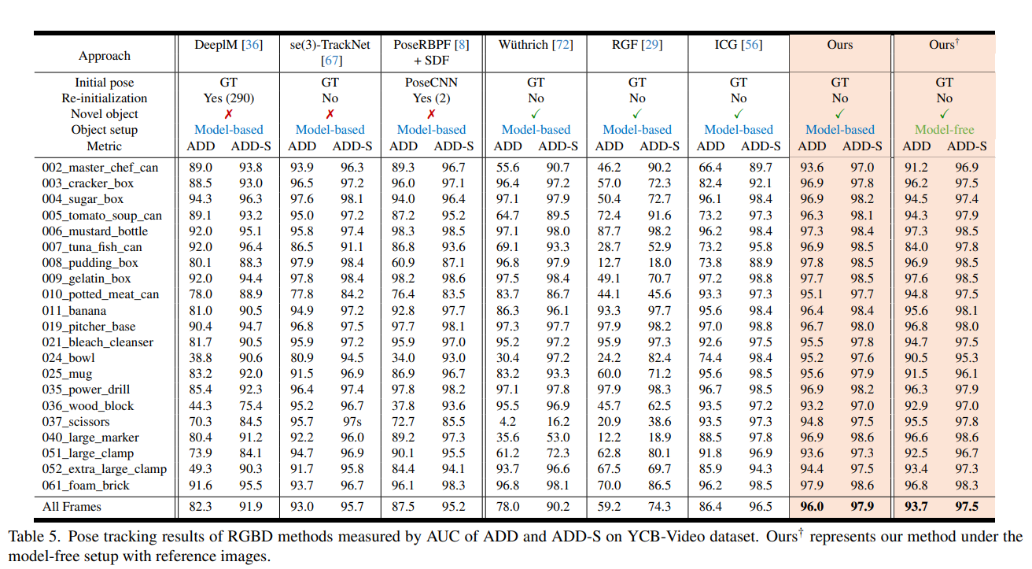
Notes:
🔥 重點解讀
👉 很多 baseline：
要 instance-level training
或需要重新初始化
👉 但我們的方法：
可以直接用在新物體
不需要 re-initialization
表現還更好

Slide 26
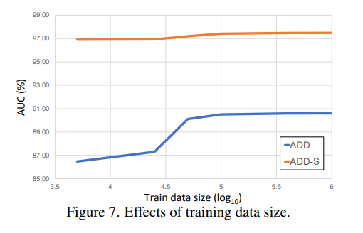

Slide 27
Limitation

Slide 28
Limitation
Requires:
  CAD model or reference images
  Neural field training per object
Computational cost:
  Rendering + refinement
Performance may drop under:
  Severe occlusion
  Extreme viewpoints
  Synthetic-to-real gap
Notes:
仍然需要物體資訊
👉 需要：
CAD model（model-based）
或
幾張 reference images（model-free）
👉 也就是說：
❌ 不能完全「零資訊」辨識物體
🔹 2️⃣ 每個新物體仍要建模
在 model-free 情況下：
👉 要先訓練一個 neural field（SDF）
雖然論文說幾秒內可以完成，
但：
👉 每個新物體都要做一次
🔹 3️⃣ 計算成本高
這個方法不是一次預測
而是：
產生很多 pose hypotheses (假設)
每個都要 render
再做 refinement
👉 所以計算量其實不低
🔹 4️⃣ 對困難場景仍有挑戰
例如：
嚴重遮擋
極端角度
textureless 物體
👉 雖然 paper 表現很好，但還是可能下降
🔹 5️⃣ Synthetic data gap
它很依賴：
👉 大量 synthetic training
但：
👉 合成資料 ≠ 真實世界
所以可能存在：
domain gap
真實場景泛化問題

